Slide 1
MEASUREAR aplikacija
Obrana završnog rada
Ana Šundov
FESB, 23.07.2018.

Slide 2
Uvod u završni rad
Proširena stvarnost
Platforme proširene stvarnosti
ARCore
Unity
Razvoj aplikacije

Slide 3
Proširena stvarnost
Jedna od najraširenijih tehnologija u današnje vrijeme
Koji je cilj proširene stvarnosti?
Podjela:
Marker – based
Markerless
Projection – based
Superimposition – based

Slide 4
Hardverske komponente proširene stvarnosti:
Procesor
Prikazni uređaj
Senzor
Odnos proširene i virtualne stvarnosti

Slide 5
Platforme proširene stvarnosti
Wikitude
ArKit
DeepAR
ARToolKit
Vuforia
Tango
i mnoge druge....

Slide 6
ARCORE PLATFORMA
Googleova platforma za stvaranje proširene stvarnosti
Korisnik integrira virtualne sadržaje u stvarnu okolinu
3 komponente rada ARCore-a:
Razumijevanje okoline
Praćenje pokreta
Procjena osvjetljenja

Slide 7


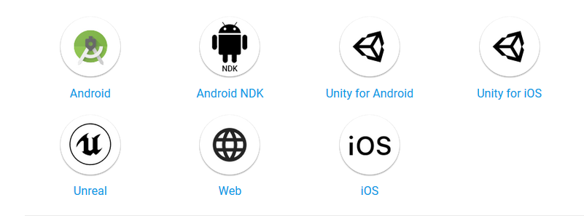



ARCore pruža SDK za brojna popularna razvojna okruženja Software development kit
Radi na širokom opsegu Android mobitela sa sustavom Android 7.0.0. i više

Slide 8
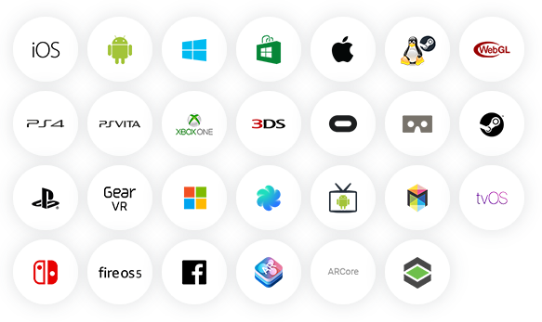
Unity
Razvojno okruženje za video igre
Lako je poveziv s računalima, mobilnim uređajima, kućnim sistemima i sličnim

Slide 9
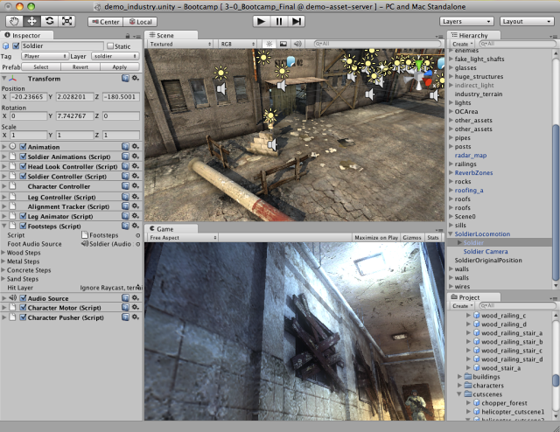
Unity sučelje
Projektni prozor
Scenski prozor
Hijerarhijski prozor
Inspektorski prozor
Alatna traka

Slide 10
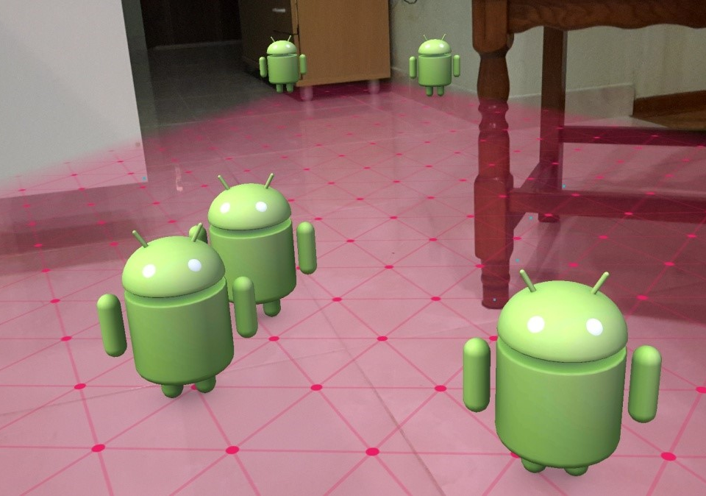
HelloAR
Osnovna ARCore podržana aplikacija
Detektira ravne površine pogodne za usidrivanje Andy Androida
Osnova za izradu MEASUREAR aplikacije

Slide 11
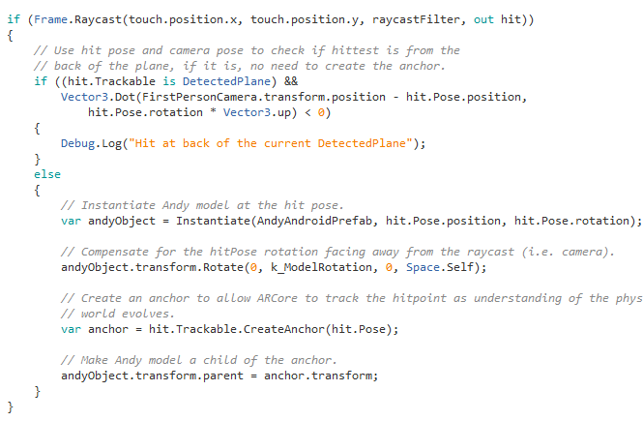
Raycast funkcija
Funkcija usmjeravanja zrake prema koordinati točke koju je korisnik dotaknuo
Vraća detaljne informacije o tome što je zraka pogodila
Dot funkcija
funkcija koja vraća float vrijednost jednaku umnošku pomnoženih amplituda 2 vektora i kosinusa kuta između njih
Vraćena vrijednost funkcije može biti: -1, 0 i 1

Slide 12
MEASUREAR aplikacija
Mjeri udaljenost između dvije odabrane točke u prostoru
Koristi se ARCore platformom
HelloAR aplikacija
Kako aplikacija funkcionira?
Detekcija ravnih površina
Usidrivanje točki dodirom na ekran uređaja
Izračunavanje udaljenosti između 2 zadnje dotaknute točke

Slide 13
Komponente potrebne za izradu MEASUREAR aplikacije
ARCore podržan uređaj Samsung Galaxy S8
Unity 2017.4.3f1
Android SDK platforma 8.0.0
Android SDK Build-Tools 27.0.3.
Android SDK Tools 26.1.1.
ARCore SDK za Unity v1.2.0.

Slide 14
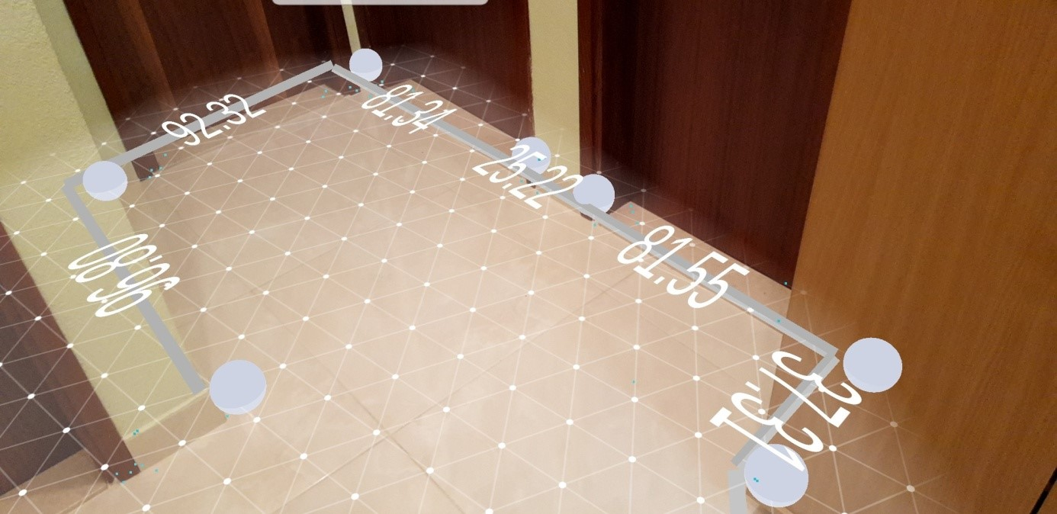
Razvoj aplikacije

Slide 15
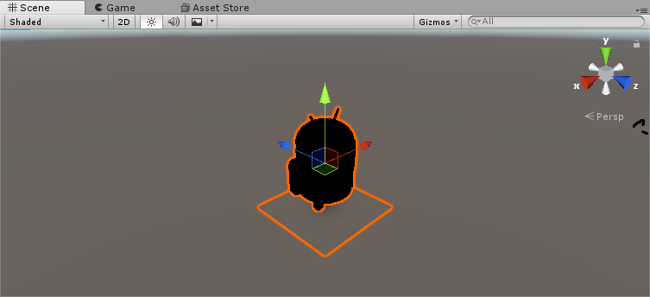
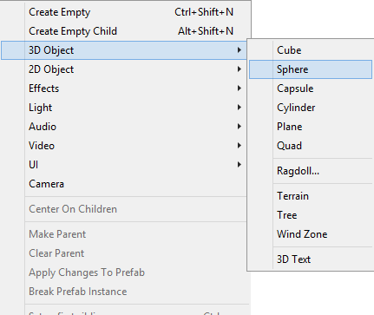
Izrada sfere
Fokusiranje scene na Andija
Stvaranje novog 3D objekta

Slide 16

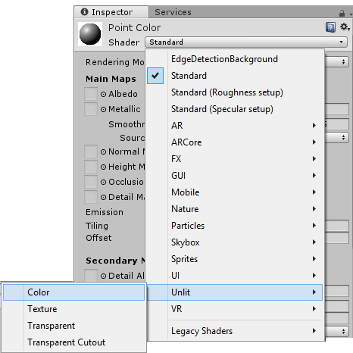
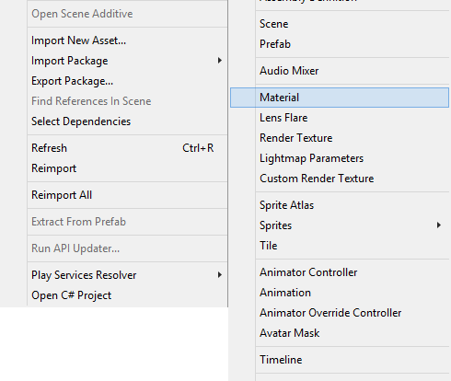



Mijenjanje boje materijala
Stvaranje novog materijala

Slide 17
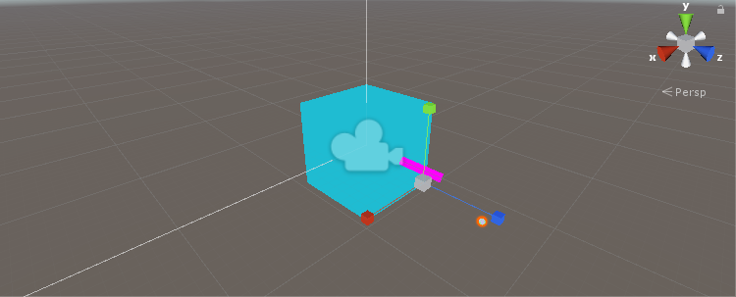
Linija
Prikaz linije u igraćem prozoru

Slide 18
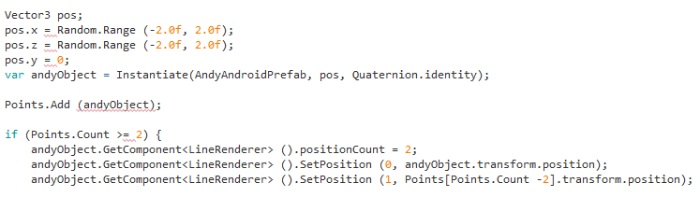
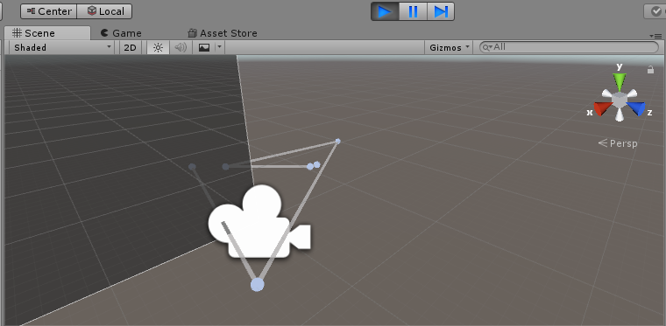
Example Controller skripta
Pozicioniranje vektora i postavljanje linije
Vizualni prikaz napisane funkcije

Slide 19
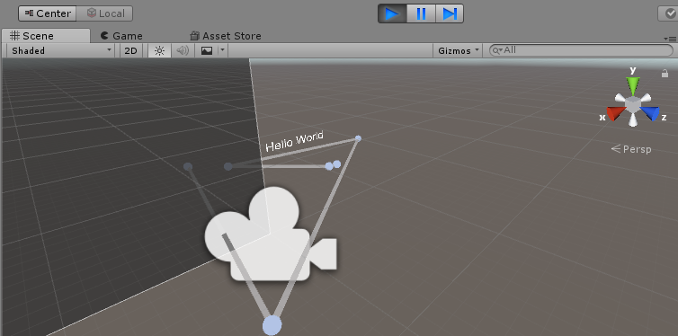
Tekst
Funkcija povezivanja teksta s linijom
Vizualni prikaz napisane funkcije

Slide 20
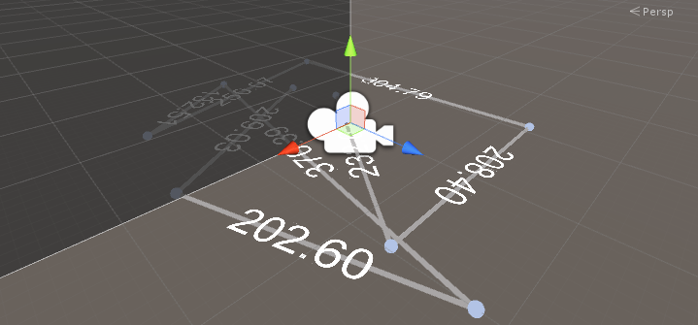
MEASUREAR funkcija

